Slide 1



ДИГИТАЛНАТА РЕВОЛЮЦИЯ –
ВЪЗМОЖНОСТИ И ПРЕДИЗВИКАТЕЛСТВА ПРЕД БАНКИТЕ ПО СВЕТА И У НАС 2018/19
Ангел Матеев
Заместник-началник сектор „Банкиране на дребно“
Пощенска Банка

Slide 2


ПО
СВЕТА

Slide 3


ПО СВЕТА
Конкурентен натиск от небанкови институции
Разплащания
Мобилни портфейли
Карти
Програми за лоялност и награди
Банкиране заможни клиенти
Кредитиране
Финансиране на МСП
Инвестиции
Застраховки
Спестявания
Ефектите от засилващата се конкуренция се очаква да бъдат най-големи в сферата на разплащанията и мобилните портфейли.
Заплахата в сферата на спестяванията е ниска, въпреки че интересни бизнеси като ‘Raisin’ и ‘Savedo’ получават финансиране в тази област.
Източник: Efma-Infosys Finacle innovation survey 2016

Slide 4


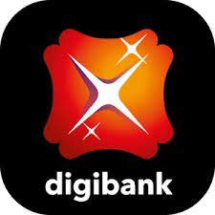





ПО СВЕТА
Както традиционни, така и стартиращи организации създават самостоятелни брандове на изцяло дигитални банки
Традиционни организации
Новостартиращи организации

Slide 5
ПО СВЕТА
Технологии на бъдещето
за банковата система
Big Data анализи
Отворен интерфейс на приложения
Изкуствен интелект
Развитие мобилен бизнес
Blockchain технологии
Internet of things
Отворени технологии
Публични облачни услуги
Усъвършенствани анализи на бази данни, както и отворен интерфейс (API) на приложенията са технологиите с най-голямо влияние върху банковия бизнес.
Източник: Efma-Infosys Finacle innovation survey 2016

Slide 6
ПО СВЕТА
Най-добрите начини за достъп до технологиите на бъдещето
Партньорство с иновативни start-ups
Вътрешно проучване и развитие
Работа с компании от други индустрии
Работа с технологични доставчици
Партньорство с други банки
Най-добрият начин да достигнем до технологиите на бъдещето е чрез партньорство с иновативни Start-ups.
Източник: Efma-Infosys Finacle innovation survey 2016

Slide 7
ПО СВЕТА
Световни тенденции
Позитивни иновативни тенденции – банките продължават да увеличават инвестициите и да подобряват своето иновативно представяне, но ги чака още много работа.
Партньорствата или придобиванията на Fintech и иновативни компании могат да осигурят по-бърз достъп до технологиите на бъдещето.
Нужна е визия за бъдещето – ефектът от технологиите на бъдещето все още е неясен и банките се нуждаят от дългосрочна визия.
Приоритизацията е належаща – ограничението в ресурсите налага спешна приоритизация на краткосрочните и дългосрочни инвестиции.

Slide 8


ЕВРОПА

Slide 9

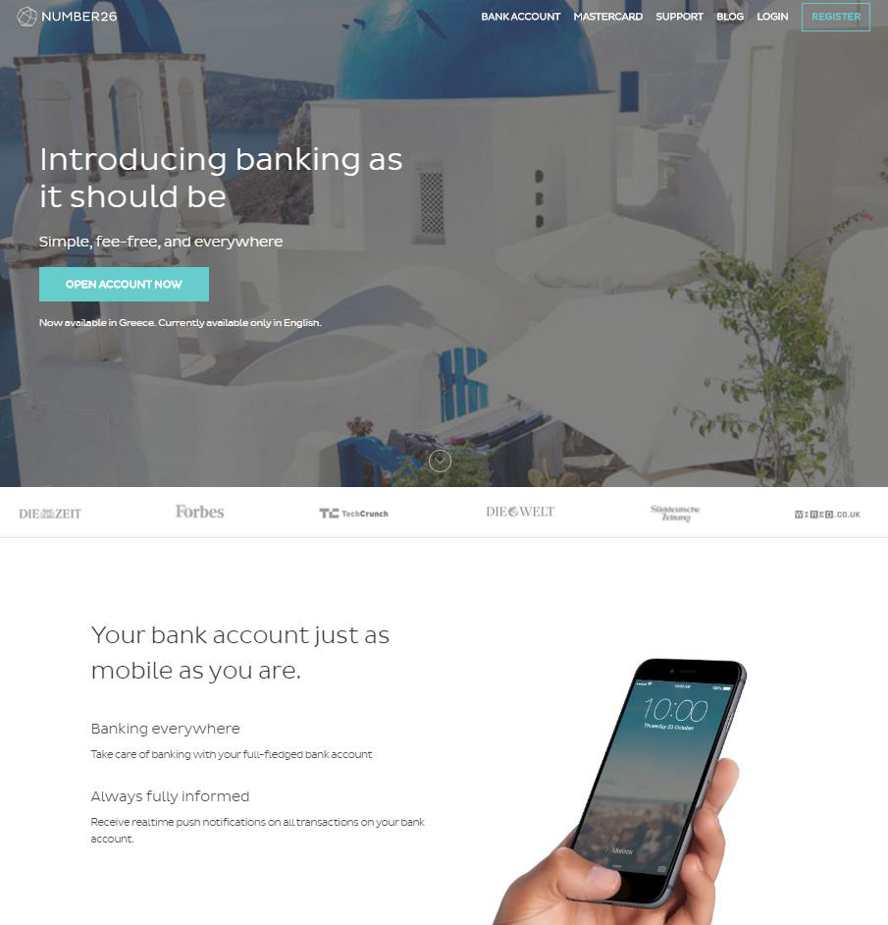


ЕВРОПА
Примери от Европа:
„Юберизацията“ на банковото дело

Slide 10
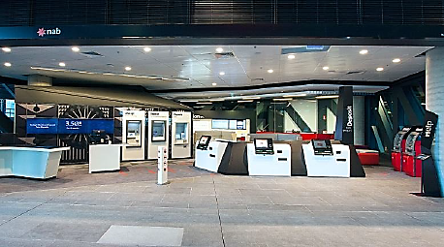
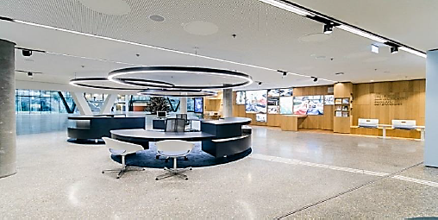

ЕВРОПА
Примери от Европа:
Умни клонове и консултантски центрове
Умен клон
Консултантски център
Малък клон с удължено работно време, локализиран на места с голям човекопоток
Фокус върху обслужването и предлагането на основни банкови продукти
Площ до 100 кв.м и 2-3 служители за обслужване на клиенти
Зони за самообслужване, безкасово обслужване
Голям клон
Фокус върху предлагането на комплексни финансови решения
Повече от 10 служители, включително специализиран консултант
Възможност за онлайн срещи

Slide 11

ЕВРОПА
Примери от Европа:
Значително намаляване на клоновата мрежа и кеш трансакциите
Оптимизация на клоновата мрежа
Намаляване на локациите
с възможност за трансакции в брой
-8% p.a.
- 7% p.a.
Брой кеш локации
Брой клонове
- 32% p.a.
Актуални данни
План

Slide 12
ЕВРОПА
Бъдещето на
банковата система
Всичко възможно ще бъде дигитализирано = 100% самообслужване.
Знанието ще бъде автоматизирано (например Robo advice).
Банките изграждат дългосрочни взаимоотношения на база качество на обслужването.
Фокусът ще остане върху клиентските нужди.

Slide 13


У НАС

Slide 14

У НАС
Клиентските очаквания определят посоката
Бързо и лесно за ползване – one click effect.
Компетентно и практично – високо ниво на обслужване и консултации.
Навсякъде по всяко време – 24/7, социални мрежи, мобилен телефон.
Дигитално и персонално – безпроблемно навигиране през различните канали.
Доверен партньор.

Slide 15
У НАС
Стратегия за дигитална трансформация
Промяна на културата
Адаптация на процесите и структурата
Продуктово адаптиране
Технологична промяна
Дигиталната трансформация не е свързана само с технологии!
Целта на дигиталната стратегия е пълна трансформация на бизнес моделите!

Slide 16

ПОЩЕНСКА
БАНКА

Slide 17
„Визия без
реализация
е халюцинация.“
Томас Едисон

Slide 18

ПОЩЕНСКА
БАНКА
Бъдещето вече е тук!
New Branch Outlook
„Визия без
реализация
е халюцинация.“
Next
Best
Offer
Електронно
подписване
Пощенска Банка и СофтУни
Моменто
Центрове
EVA

Slide 19

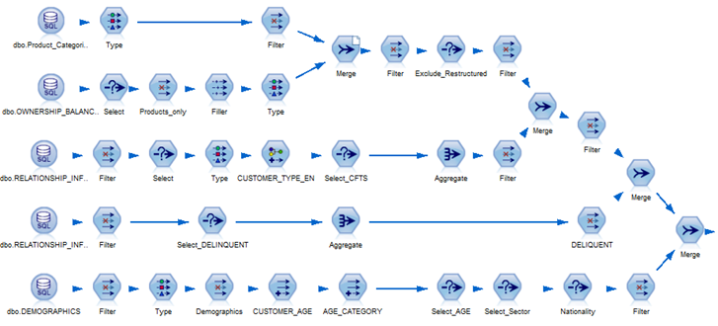
ПОЩЕНСКА
БАНКА
Бъдещето вече е тук - Next Best Offer
Next Best Offer
Статистически модел, който идентифицира клиентските нужди на база техния профил и клиентско поведение.
Функционалност във front end платформата на банката, която при обслужването на всеки клиент индикира най-подходящия продукт, който да му бъде предложен.

Slide 20

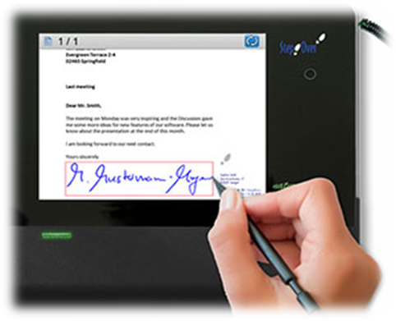
ПОЩЕНСКА
БАНКА
Бъдещето вече е тук – електронно подписване
Eлектронно подписване
Иновативен начин за подписване на платежни документи, който елиминира поставянето на подпис върху хартиен носител и съответното архивиране.
По-бързо и лесно обслужване.
Биометричен подпис с по-висока степен на сигурност.
Разширяване на видовете документи с договори за банкови продукти и съпътстващи услуги през 2019.
Промяната ще обхване всички експерти в клона.
Постигнати резултати :
Всички касови операции могат да се подписват електронно.
Спестеното време от административни задачи е пренасочено към генериране на нови продажби.
200,000 електронни трансакции месечно.
Намалени разходи за хартия с до 40%.

Slide 21
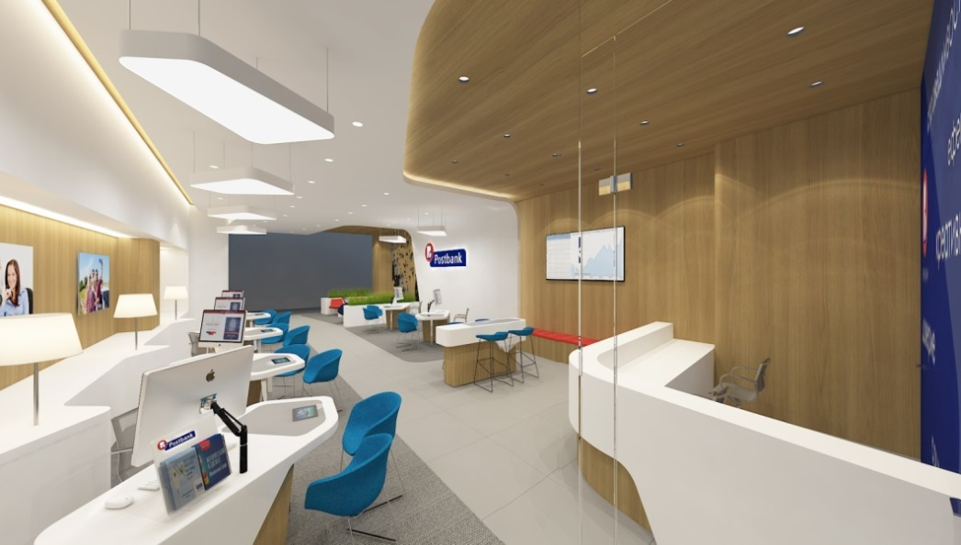
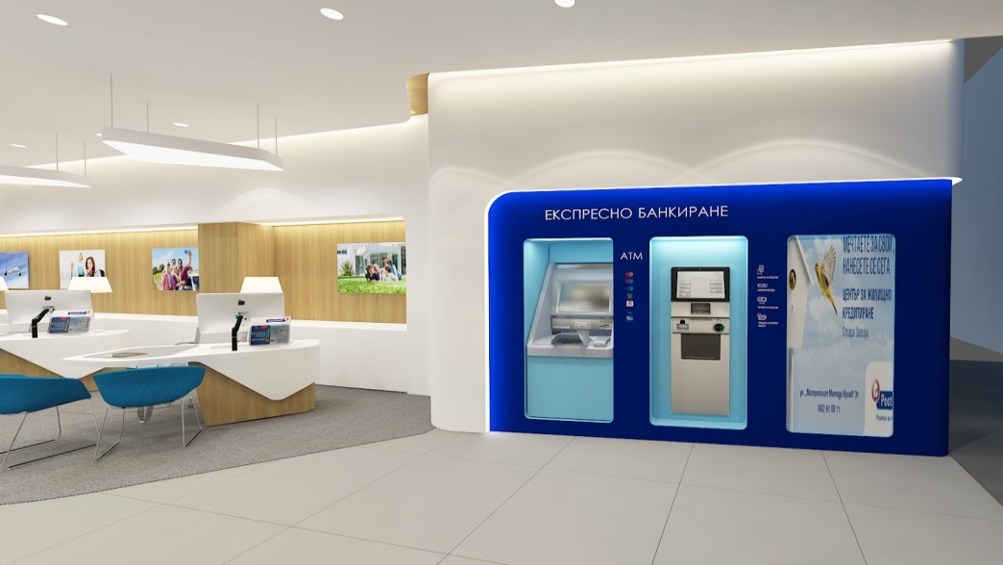
ПОЩЕНСКА
БАНКА
Нова модерна визия на центровете за обслужване на клиенти
Wi-Fi - свободен интернет достъп
Зони за индивидуални консултации - финансов съветник
Зона за експресно банкиране и удължено работно време 24/7
Умни устройства:
Digital Signage -Информационни и мултимедийни екрани
Сензорни екрани и таблети
Автоматични машини за по-бързо касово и безкасово обслужване (ATM,APS, TCR, Kiosks)

Slide 22
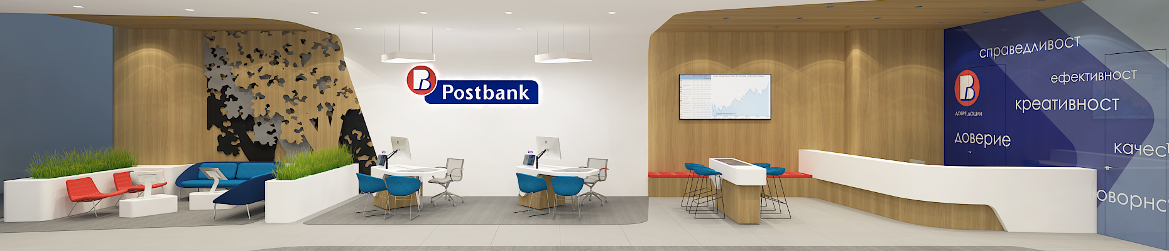
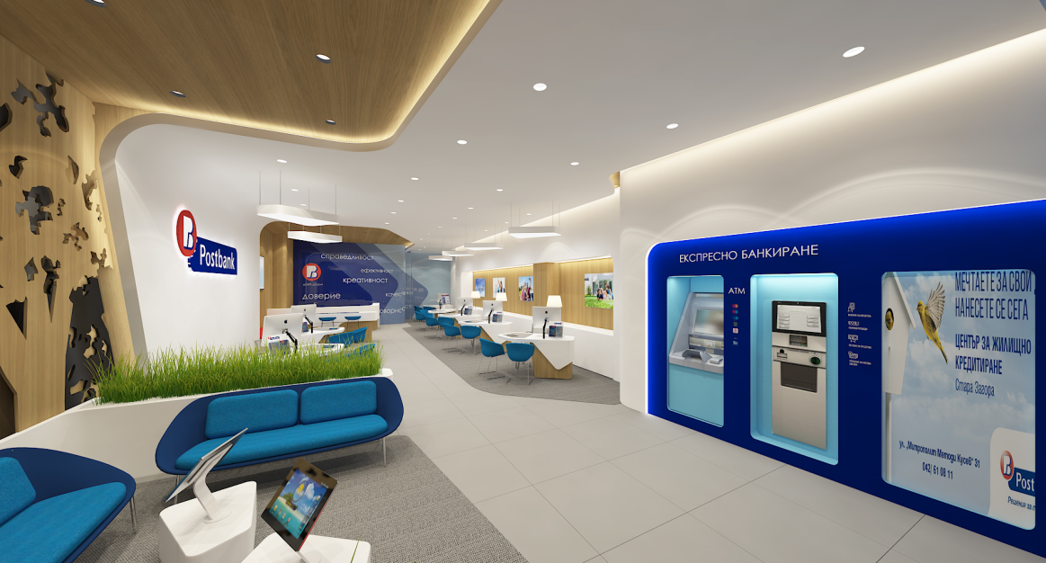
ПОЩЕНСКА
БАНКА
Нова модерна визия на центровете за обслужване на клиенти
Online & Offline –
обединяване на каналите за обслужване, за подобряване на клиентското преживяване.

Slide 23

ПОЩЕНСКА
БАНКА
Моменто - центрове за експресно кредитиране

Slide 24
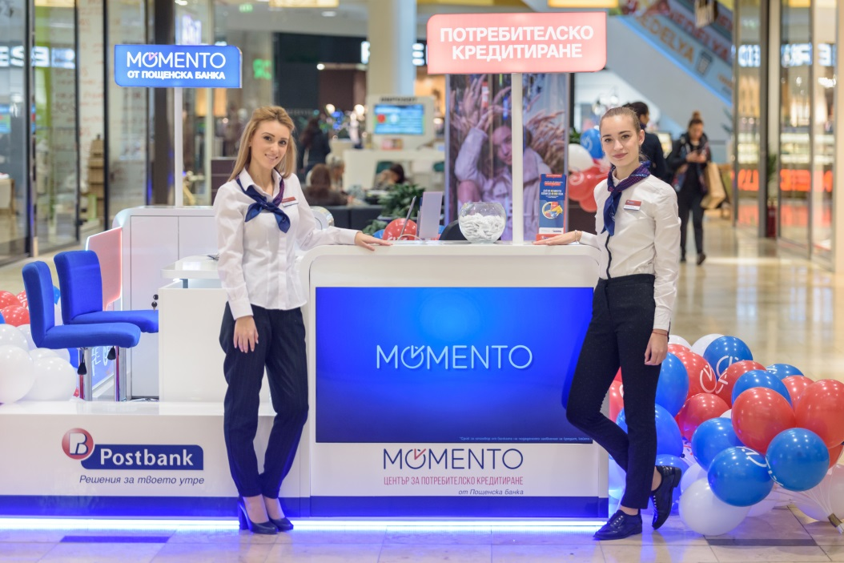
ПОЩЕНСКА
БАНКА
Моменто - центрове за експресно потребителско кредитиране
Отлично клиентско преживяване – бърз и лесен процес в удобни локации с удължено работно време. Привлича главно нови за банката клиенти.
Професионализъм и експертиза в кредитирането – продажби насочени да отговорят на 100% на клиентските нужди.
Гъвкав и лесен процес за дистрибуция – сравнително ниски оперативни разходи за стартиране и реализация.

Slide 25

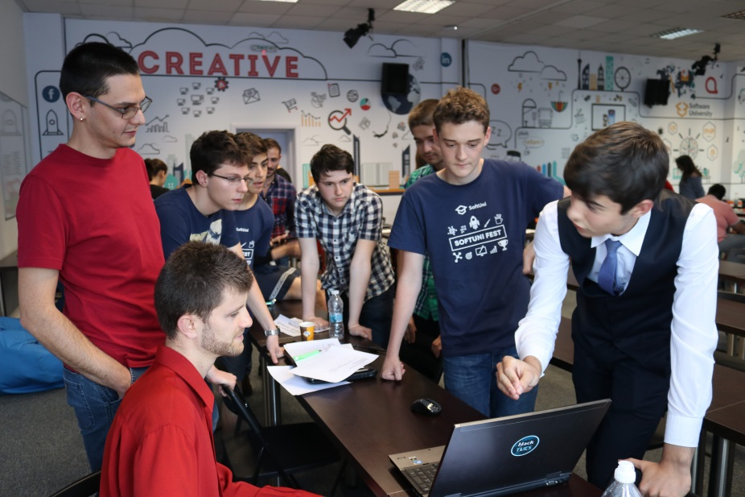
ПОЩЕНСКА
БАНКА
Уникално за пазара партньорство
Пощенска банка и SoftUni започнаха дългосрочно партньорство, което ще насърчи и помогне на младите хора в развитието на техния потенциал като бъдещи лидери в областта на IT и дигиталния свят.
Студентите могат да станат част от най-новото звено на Пощенска банка - Innovation Lab.
След завършване на своето образование ще могат да ще могат да стартират своята кариера в банката и да се включат в разработване на дигиталните иновации.

Slide 26

ПОЩЕНСКА
БАНКА
Бъдещето вече е тук!

Slide 27


ПОЩЕНСКА
БАНКА
EVA
първият банков чат бот във Facebook
„live”от 3/09
Аз съм там , където сте вие – online!

Slide 28

ПОЩЕНСКА
БАНКА
Разговарях с 4 000 потребителя само за месец!
40% от тях проявяват реален интерес към банкови продукти!
Разбирам 2/3 от репликите на потребителите!
Уча нови думи всеки ден!
…

Slide 29

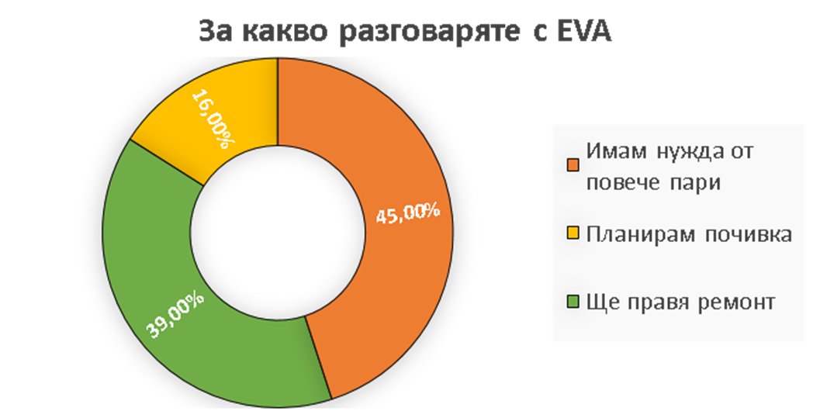
ПОЩЕНСКА
БАНКА
EVA реализира средно-дневно брой апликации за кредитни продукти колкото средноголям банков клон

Slide 30
„Не можем да решаваме
проблеми
със същото мислене,
което ги е създавало.“
Алберт Айнщайн

